Slide 1
MIÉRCOLES DE CENIZA

Slide 2
CARTEL

Slide 3
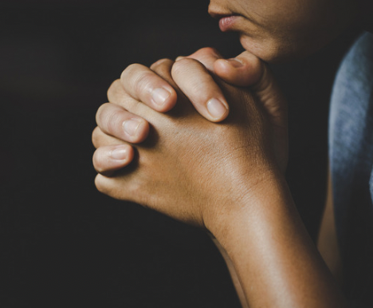
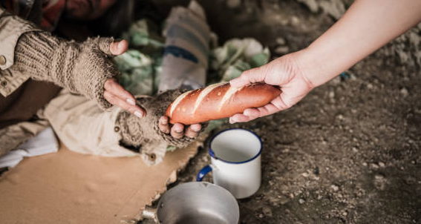
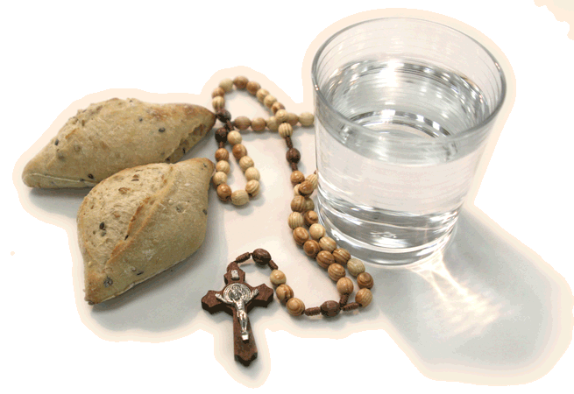
LECTURA DEL EVANGELIO
ORACIÓN
LIMOSNA
AYUNO

Slide 4
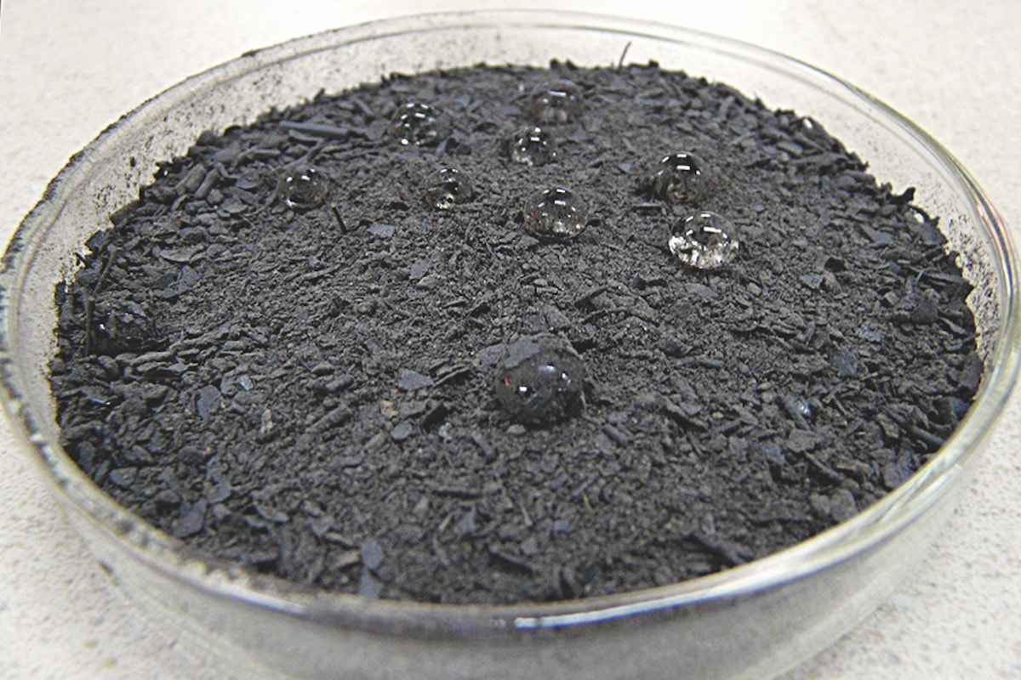
HOMILÍA
CENIZA
CRUZ
EVANGELIO

Slide 5
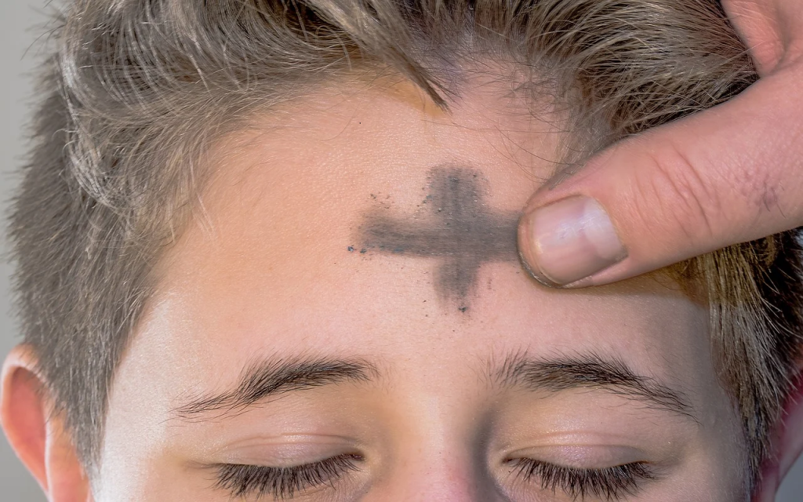
IMPOSICIÓN DE LA CENIZA

Slide 6
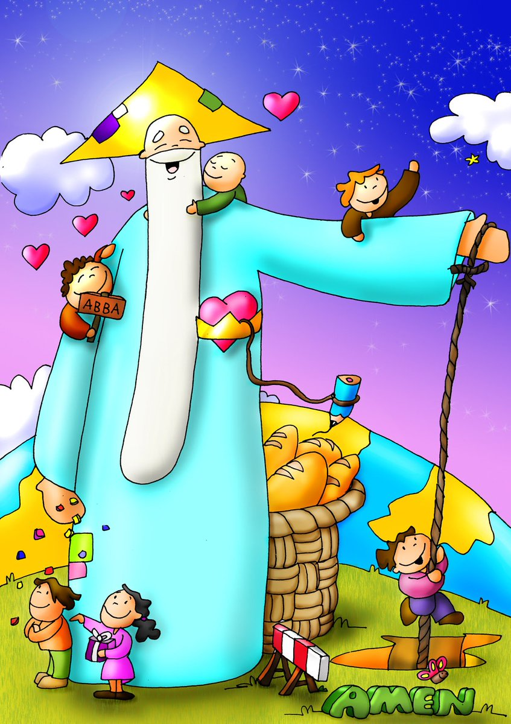
PADRE NUESTRO,
QUE ESTÁS EN EL CIELO,
SANTIFICADO SEA TU NOMBRE;
VENGA A NOSOTROS TU REINO;
HÁGASE TU VOLUNTAD
EN LA TIERRA COMO EN EL CIELO.
DANOS HOY NUESTRO PAN DE CADA DÍA;
PERDONA NUESTRAS OFENSAS,
COMO TAMBIÉN NOSOTROS PERDONAMOS
A LOS QUE NOS OFENDEN;
NO NOS DEJES CAER EN LA TENTACIÓN,
Y LÍBRANOS DEL MAL. AMÉN.

